Slide 1

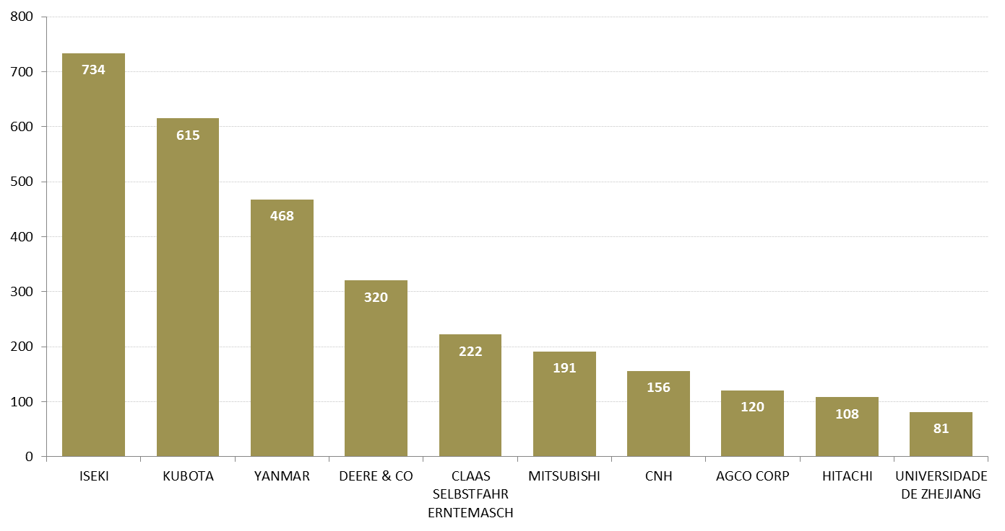
Nº 7 Ano 2015
MÁQUINAS AGRÍCOLAS 3
(Colheita – A01D): 2009-2013
Recorrência das áreas tecnológicas nos documentos de patente
Total de documentos de patentes = 24.242
Amontoadores de feno e acondicionadores
Implementos manuais
8%
3%
Cavadeiras
10 %
Componentes de colheitadeiras ou ceifadeiras
20%
Destacam-se os mecanismos de propulsão
Colheitadeiras ou cortadores/ceifadeira*
59%
Destaque para ceifadeiras ou aparelhos de corte para colheitadeiras
Principais depositantes
Esses depositantes juntos detêm mais de 18% do total de documentos de patente relacionados à colheita
Número de inventos
Principais depositantes
* A figura inserida no gráfico está disponível no Microsoft Office.
Para maiores informações, acesse o portal do INPI www.inpi.gov.br (radar estendido) ou entre em contato através do e-mail radartecnologico@inpi.gov.br.

Slide 2
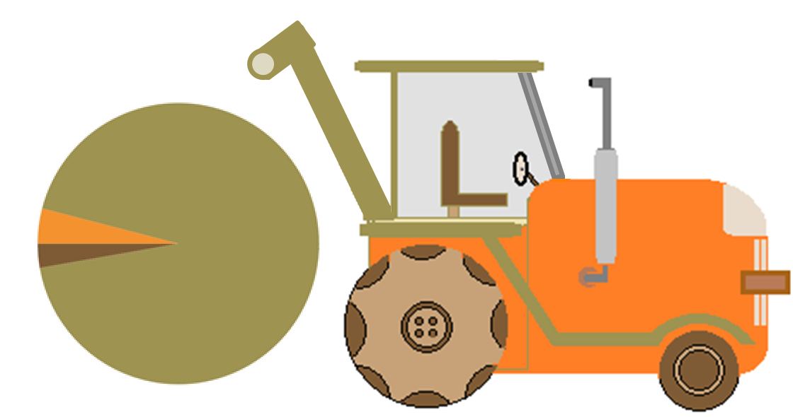
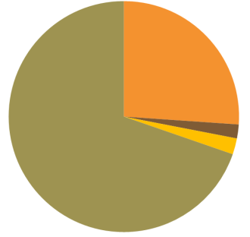
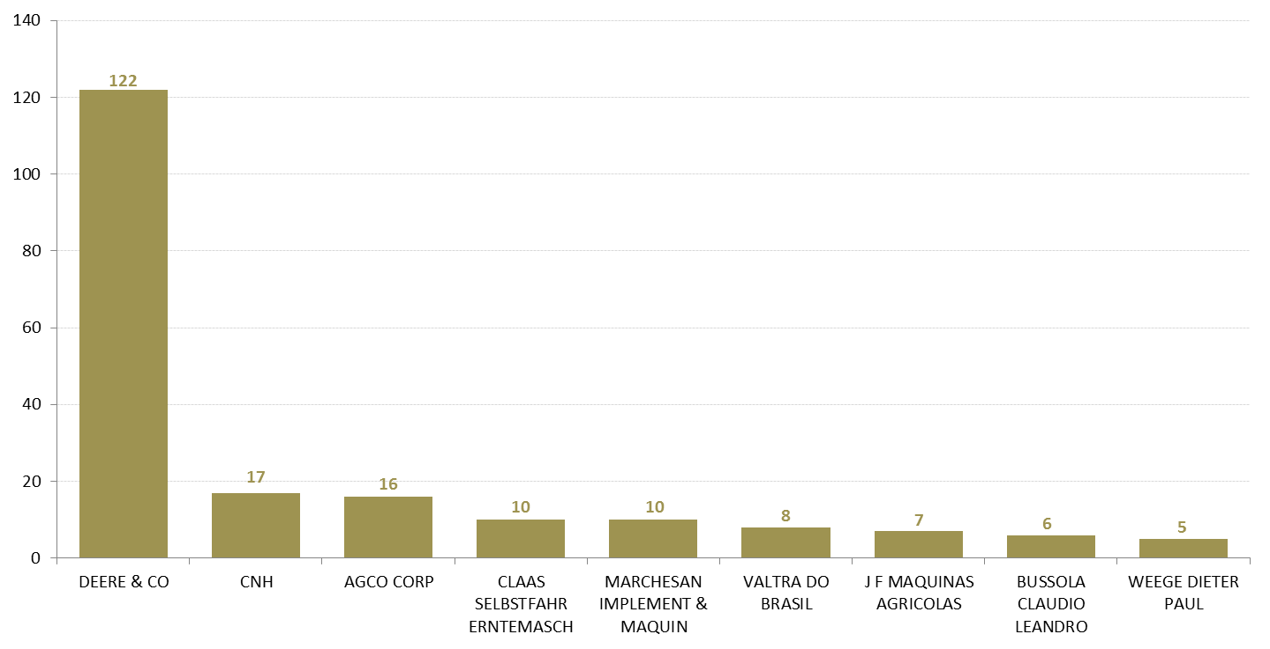
Nº 7 Ano 2015
MÁQUINAS AGRÍCOLAS 3
(Colheita – A01D): 2009-2013
Liberdade de operação no Brasil
Mundo
(Documentos de patente)
Livres
Depositados no Brasil
(Documentos de patente)
93%
Andamento
Arquivados***
Depositados
no Brasil
70%
26%
4%
3%
Podem vir
a ser
depositados**
2%
Livres
2%
Protegidos
Total: 24.242 documentos de patente - em torno de 93% desses estão livres para serem exploradas no Brasil.
Os dados utilizados para este Radar Tecnológico estão atualizados até 21/10/2014 - Nº da RPI: 2285.
Principais depositantes no Brasil
Número de inventos
A Valtra é controlada pela empresa norte-americana AGCO Corp.
Empresa nacional
Principais depositantes
**A quantidade de documentos que podem vir a ser depositados no Brasil é estimada, levando-se em consideração os pedidos que entraram via o acordo PCT. Este acordo internacional, administrado pela WIPO/OMPI, facilita o depósito em diversos países, envolvendo redução nos custos e prazo mais longo para entrada na fase nacional de cada um dos países nos quais se almeja a proteção.
*** Documentos arquivados não incluem os arquivados definitivamente (estes estão contabilizados em Livres).

